Slide 1
HLAVNÍ ČÁSTI CRM
Cílem přednášky
je pochopit význam strategické
a analytické části CRM.
.
Halina Starzyczná
Garant předmětu

Slide 2
ARCHITEKTURA CRM
Význam architektury CRM
Charakteristika strategické
a analytické části CRM
Objasnění klíčových pojmů
Výpočet CLV a NPS
.
Struktura přednášky

Slide 3
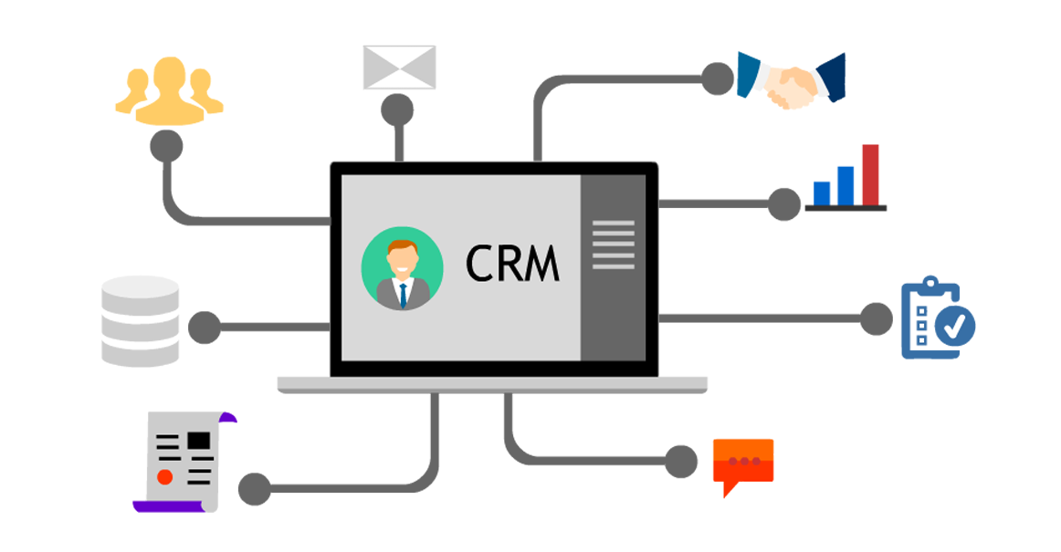
Architektura CRM
https://www.squirian.com/crm-development-company.html
Architektura CRM zahrnuje několik částí.
Jedná se o strategickou část, analytickou, operativní
a kolaborativní.
Někdy se CRM systémy člení na marketing, prodej, vztahy se zákazníky a call centra.

Slide 4
Masový marketing a strategie cílení na vybrané segmenty trhu (první zákaznické strategie využívané dodnes)
Strategie masového marketingu
- využívají např. obchodní řetězce provozující sítě supermarketů, hypermarketů a diskontů, také je uplatňují globální firmy, které nabízejí globální značky (např. Coca-cola, IT, mobilní telefony…).
Strategie cílení na segmenty
Segment – skupina zákazníků se stejnými potřebami a vlastnostmi – např. výše příjmu, věk, zájmy…
- je typická tím, že podnik vyčerpá možnosti rozvoje určitého segmentu, tak hledá příležitosti, které mu umožní zvýšit prodeje. Volen je pak sousední segment, což znamená, že se jedná o příbuzné potřeby a produkty.

Slide 5
Strategie CRM a její typy
1. Masová personalizace
http://www.adliterate.com/2016/09/stand-up-for-strategy/
- identifikace zákazníka podle jména a adresy, kterou podniky potřebují k individuální péči o zákazníky a komunikaci s cílovými zákazníky.
Banky, pojišťovny, zásilkový obchod…znají své zákazníky individuální komunikace – zákazník má pocit individuální péče.
2. Masová kastomizace
- reakce na individuální potřeby a přání, představy zákazníka jsou součástí tvorby produktu nebo služby,
- míra péče je v podstatě pro všechny zákazníky na stejné úrovni, ale obsahuje poradenství, které zákazník ocení.
Míra péče o zákazníka je stejná, má ale možnost podílet se na tom, jak bude jeho produkt vypadat.

Slide 6
Případová studie – prodej kuchyní Oresi
U firmy se kuchyň tvoří a nakupuje během dlouhého dialogu mezi odborníkem a budoucím spokojeným uživatelem. U dobré kávy a s dobrými radami. K podpoře prodeje jsou nabízeny různé akce a výhody (slevy, prodloužená smluvní záruka 7 let na nábytek, 5 let na spotřebiče, atraktivní splátkový kalendář).
https://www.tauergroup.cz/kuchyne/kuchynska-studia-oresi
https://www.kuchyne-oresi.cz/dolti/epiqa.php

Slide 7
Strategie CRM a její typy
3. Diferencovaná kastomizace
- produkty a služby jsou zákazníkům „šity“ na míru, podle produktů jsou pak vytvářeny ostatní prvky marketingového mixu, tak aby zákazník obdržel jedinečnou hodnotu, která je vytvořena na základě spolupráce mezi poskytovatelem produktu a služby.
Produkty a služby pro VIP zákazníky (banky), tvorba investičního portfolia…
4. Diferencované CRM
- kombinace všech předchozích strategií, je nabízena významným zákazníkům s odlišnými potřebami, nákupním chováním. Je důležité u nich monitorovat celoživotní hodnotu a promýšlet individualizovaná řešení potřeb (CSM - customer solution management).
Monitoring celoživotní hodnoty

Slide 8
Řízení zákaznického portfolia – CPM – customer portfolio management)
Zákaznické porfolio - soubor vzájemně se vylučujících skupin zákazníků,
které zahrnují celou zákaznickou základnu.
Základní disciplíny CPM:
segmentace trhu (rozdělení trhu na skupiny se stejnými potřebami)
prodejní předpovědi,
propočet nákladů,
rozdělení podle celoživotní hodnoty zákazníků,
data mining (analýza zákaznických dat).
http://www.jinasenainfotech.com/customer-relationship-management.php

Slide 9
Rozdělení zákazníků
Klíčoví zákazníci (velmi hodnotní zákazníci) – mají největší vliv na prosperitu firmy, jsou nositeli největších finančních i nefinančních přínosů,
Méně významní zákazníci (středně hodnotní zákazníci) – péče o tyto zákazníky není prioritou, je standardní.
Ostatní nevýznamní zákazníci (málo hodnotní a nehodnotní) - náhodní kupující.
https://www.cratejoy.com/sell/blog/difference-between-subscriber-and-customer/
Analýza ABC – Paretova analýza 80/20

Slide 10
Analýza ABC
Zákazníci jsou rozdělení do 3 skupin dle jeho podílu na tržbách a podílu na počtu zákazníků:
skupina | Podíl na tržbách | Podíl na počtu všech zákazníků
A | 80 % | 20 %
B | 15 % | 40 %
C | 5 % | 40 %
Postup zpracování analýzy:
1. Vedení evidence prodejů jednotlivých
zákazníků.
2. Seřazení dle příjmu, které přinesli (sestupně).
3. Rozdělení do 3 skupin ABC.

Slide 11
Strategicky významní zákazníci
Zákazníci s vysokou budoucí hodnotou po celou dobu životnosti
Zákazníci s vysokým objemem obchodů
Benchmark zákazníci (důležití zákazníci ostatních, se kterými lze také navázat vztah)
Inspirativní zákazníci (zákazníci, kteří se nějak projevují, pozitivně i negativně)
Otvírači dveří ( umožňují vstup na nové trhy).
http://www.easybusinesscardmaker.com/strengthening-key-business-relationships-with-trade-shows.html

Slide 12
Implementace strategie CRM
Komplexní proces, který zasáhne téměř každého zaměstnance. Kontakt se zákazníky by měl být jedním z prioritních procesů ve firmě, proto se ostatní podnikové procesy musí přizpůsobit změnám spojeným právě s implementací CRM.
https://velsys.com/services/implementation/

Slide 13
Stanovení cílů implementace CRM
Cílů může být hned několik – je důležité, aby bylo předem stanoveno, jakým způsobem (metriky) budou výsledky měřeny.
Měřitelné:
Počet nových zákazníků
Počet loajálních zákazníků
Obchodní výsledky …
Neměřitelné:
Image, spokojenost…
Dotazování
https://www.nutreats.co.za/how-to-achieve-goals/

Slide 14
Výběr implementačního partnera
Pomáhá nejen s výběrem vhodného softwaru, ale také s jeho samotným zavedením. Je dané firmě k dispozici také v případě problémů nebo potřebných průběžných optimalizací.
Pomocná ruka
i s dalšími aktivitami:
Např. školení pro zaměstnance…
https://www.legalwiz.in/blog/partnership-firm-registration-in-india

Slide 15
Postupná implementace CRM
Postupné zaškolení všech zaměstnanců
Jmenovat klíčové zaměstnance – mentoři – pomoc ostatním při seznamování.
Postupná implementace eliminuje problémy s nepochopením podstaty CRM ze strany zaměstnanců a postupně testuje obchodní procesy.

Slide 16
Marketingové procesy
Některé firmy nemají připravené vhodné marketingové procesy.
Je nutné, aby během postupné implementace byl nastaven alespoň jeden marketingový proces.
Např. způsob získávání zákaznických kontaktů a následná práce s nimi -
e-mailing apod.
Kvalitní informační systém:
zachycení každého úkonu oběma směry- k zákazníkovi i od něho,
třídění dat,
analyzování dat,
automatizace dotazů,
Propojení s jinými inf. systémy (ERP) a subsystémy (logistika, řízení kanálů…).
https://www.engageprocess.com/en-uk/services/product-implementation/

Slide 17
Analytická část CRM
Podniky sbírají informace o zákaznících a ukládají si je k dalšímu zpracování. Získaná data se vyhodnocují, jsou využívána k predikci možného chování zákazníků a k rozmanitým analýzám.
https://business.critizr.com/en/blog/nps-how-to-interpret-and-analyse-it
Data se ukládají do databáze a slouží i ke zajištění operativní části CRM.
https://www.capitalv.ca/diagnostic-organisationnel

Slide 18
Centrální databáze zákazníků
Slouží k identifikaci potencionálních zákazníků, rozhodování o nabídce pro zákazníky, prohloubení věrnosti zákazníka, opětovná aktivace zákazníků, eliminace závažných chyb.
https://www.gwfathom.com/our-solutions/customer-information-system/
Je nezbytná propojenost všech systémů a podnikových procesů.
https://www.lynda.com/SQL-Server-tutorials/Database-Fundamentals-Creating-Manipulating-Data/385697-2.html

Slide 19
Databázový marketing – Proč je důležitý?
Uspořádaný soubor informací o jednotlivých současných nebo potenciálních zákaznících na jednom místě.
Je aktuální, přístupný a použitelný k marketingovým účelům, jako je vyhledávání příležitostí k prodeji, prodej výrobků nebo služby nebo k upevňování vztahů se zákazníky.
Vlivy působící na chování zákazníků – kultura, společenské podmínky, referenční skupiny, osobní vlastnosti, životní podmínky…
Demografické údaje – věk, příjem, rodina, narozeniny…
Psychografické – zájmy a názory
Idiografické – preferovaná média.
https://www.ngdata.com/what-is-database-marketing/

Slide 20
Rozdělení dat
Obchodní data: kupní historie (vývoj), preference značky aj.
Finanční data: platební historie včetně typu platby.
Marketingová data: míra odezvy zákazníků na kampaně, spokojenost zákazníků a data o retenci.
Klíčová data v IS pro CRM: - komplexní údaje o zákaznících - adresy, detailní chování, zvyklosti…
veškeré obchodní vztahy – nákupy/ prodeje, fakturace, platební morálka…
každá událost – osobní jednání, telefonát, email – popis průběhu, návrh řešení, další plánovaný kontakt…
doplňkové informace s odkazy – odkaz- obrázky, dokumenty…
https://www.emaze.com/@AOFOTIRRL

Slide 21
Modelový příklad celoživotní hodnoty zákazníka (CLV)
CLV= $\sum_{t=1 m}^{∞}{\frac{\text{r}}{\left(1+i−r\right) } }$
Marže x Multiplikátor
Průměrný výnos produktu | 407 Kč
Průměrná cena nákladů | 40 Kč
Průměrný variabilní náklad | 20 Kč
Diskontní míra | 15 %
Míra retence | 80 %
CLV= $347 \frac{0,8}{(1+0,15−0,8)}$
CLV= 791, 16 Kč
Je to málo nebo moc pro firmu? Rozhodující je sledování v čase.

Slide 22
Míra loajality – Net Promoter Score (NPS)
Je metoda měření míry loajality zákazníků nebo zaměstnanců podniku, kterou roku 2003 vytvořil Fred Reichheld ve spolupráci s firmou Bain&Company a Satmetrix
Výsledek NPS prezentuje firmě ochotu zákazníků či zaměstnanců doporučit značku jako prodejce či zaměstnavatele. Prostřednictvím této metody firma získá velmi cenné informace.
https://www.redpointglobal.com/blog/why-personalization-drives-the-most-effective-customer-loyalty-programs/

Slide 23
Míra loajality – Net Promoter Score (NPS)
Na základě výsledků může firma u jednotlivých zákazníků předejít např. jejich odchodu ke konkurenci, vyřešit současné problémy (nespokojenost) zákazníků, zjistit, zda nově zavedené CRM ovlivnilo loajalitu zákazníků a v případě velmi pozitivního výsledku NPS tuto informaci zveřejnit a vylepšit tak povědomí o firmě.
https://www.volusion.com/blog/how-to-create-customer-loyalty-ecommerce/

Slide 24
Postup zjišťování NPS
Marketingový výzkum prostřednictvím e-mailu
Online formulář nebo vložení otázky přímo do obsahu e-mailu
Pouze jedna otázka
Vyhodnocení
„Jak pravděpodobné je, že byste doporučili společnost / produkt / službu příteli nebo kolegovi?“

Slide 25
Postup výpočtu a výsledky NPS
Neutrální 7-8
Zákazník odpovídá na škále 0 – 10
0 = zcela nepravděpodobné
10 = zcela pravděpodobné
Kritici 0-6
Promotéři 9-10
Cílem firmy je výsledek s vysokým počtem odpovědí 10.
https://www.avds.com/2019/01/23/8-must-have-kpis-for-measuring-cx-and-contact-center-success/
Na základě této otázky a jednotlivých odpovědí může firmy zjistit počty zákazníků, které jsou v této metodě rozděleny do tří charakteristik:

Slide 26
Kritici (deatraktoři, detraktor)
Pokud zákazník zvolí odpověď ve škále 1 – 6, znamená to, že firmu nikomu nedoporučí.
Pokud se někdo zákazníka zeptá na zkušenost a doporučení konkrétní firmy, reakce bude velmi negativní. Tato reakce tak způsobí šíření špatného povědomí o firmě.
https://solvvy.com/blog/detractors-vs-promoters-improve-nps/

Slide 27
Neutrální (passives)
Zákazníci, kteří odpověděli ve škále 7 – 8 zaujímají neutrální postoj. Nedoporučí služby či produkty firmy, ale také nešíří špatné zkušenosti.
Pokud ale konkurence poskytne lepší cenu, nemají problém stát se zákazníkem konkurence, jelikož tito zákazníci jsou velmi citliví na cenu.
http://contactcentremonthly.co.uk/nps-customer-effort/

Slide 28
Promotéři (atraktoři, promoters)
Skupina zákazníků, o které mají firmy největší zájem a snaží se docílit, aby se počet těchto zákazníků neustále zvyšoval. Tito zákazníci zvolí škálu 9 – 10, což vystihuje jejich maximální spokojenost.
Promotéři navíc odpouští, pokud se firma dopustí chyby a jsou nakloněny po-moci například při tvorbě nového produktu či služby.
https://www.nicereply.com/blog/use-nps-promoters/

Slide 29
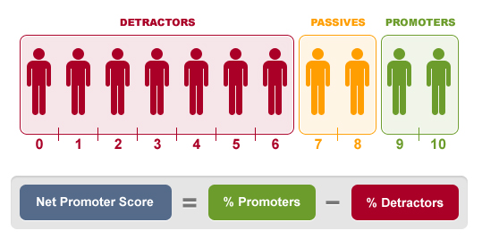
Výpočet NPS
https://www.checkmarket.com/blog/net-promoter-score/

Slide 30
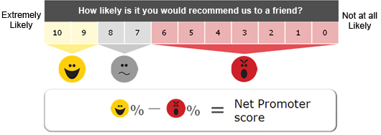
Výpočet NPS
NPS může mít hodnoty od – 100 % až + 100 %.
Čím vyšší je % skóre, tím více jsou zákazníci s firmou spokojení.
Velmi
pravděpodobné
Nepravděpodobné
Jak je pravděpodobné, že byste nás doporučili příteli?
http://www.netpromotersystem.com/about/measuring-your-net-promoter-score.aspx

Slide 31
Konkrétní příklad výpočtu NPS
120 promotérů, 40 zákazníků je neutrálních a 90 je kritiků.
NPS = ${(120−90)}/{250}$
NPS = 12 %
Podnik má o 12 % více spokojených zákazníků než zákazníků nespokojených.

Slide 32
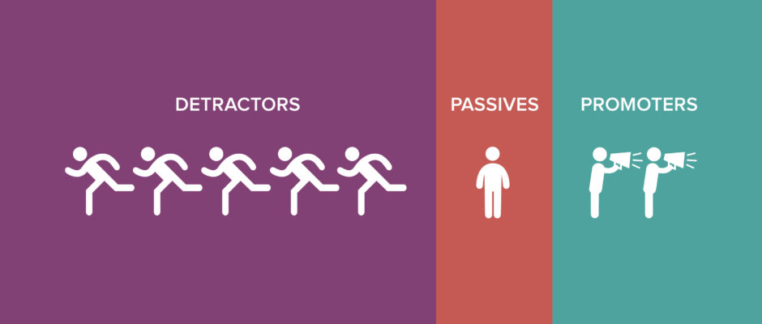
Nevýhody NPS
Pouze jedna otázka, tzn., že firma nemůže do hloubky zjistit příčiny odpovědí jednotlivých zákazníků.
Přesnější je ILZ (spokojenost, retenci i doporučení).
V praxi se ale NPS využívá často – Datart, Rohlík, Alza…
Nelze rozlišit, co konkrétně zákazník hodnotil – zdali to byl produkt, webová stránka, komunikace se zaměstnancem apod.
https://blog.chartmogul.com/net-promoter-score/
https://www.expertnafinancie.sk/blog/vyhody-a-nevyhody-medziuveru-61

Slide 33
Shrnutí přednášky
Hlavní části CRM – strategická a analytická část, strategie
Implementace strategie CRM – typy, postup
Analytický část CRM – centrální databáze zákazníků, databázový marketing
CLV a NPS – charakteristika a modelové příklady

